Slide 1
ΜΟΡΙΑΚΗ ΦΑΣΜΑΤΟΣΚΟΠΙΑ
Βιβλιογραφία
ATKINS, ΦΥΣΙΚΟΧΗΜΕΙΑ
P.W. Atkins, J. De Paula
(Atkins’ Physical Chemistry 9th Edition, 2010)
Πανεπιστημιακές Εκδόσεις Κρήτης, 2014
CHANG & THOMAN, ΦΥΣΙΚΟΧΗΜΕΙΑ
Broken Hill Publishers
ΦΑΣΜΑΤΟΣΚΟΠΙΑ
Φ. Νταής
Ελληνικό Ανοικτό Πανεπιστήμιο, 2001
1^{η} Συνάντηση: 04.10.2024
(Slides: 1 – 25)

Slide 2
Φασματοσκοπία είναι το σύνολο των πειραματικών τεχνικών με τις οποίες μελετάται η αλληλεπίδραση της ηλεκτρομαγνητικής ακτινοβολίας με την ύλη (άτομα, μόρια, ιόντα).
Μοριακή Φασματοσκοπία είναι η
μελέτη της αλληλεπίδρασης της
ηλεκτρομαγνητικής ακτινοβολίας με τα ΜΟΡΙΑ.
Η αλληλεπίδραση αυτή μπορεί να προκαλέσει ανακατεύθυνση της ακτινοβολίας ή/και μεταβάσεις μεταξύ των ενεργειακών σταθμών των ατόμων ή των μορίων:
Το καταγραφόμενο αποτέλεσμα της αλληλεπίδρασης της
ηλεκτρομαγνητικής ακτινοβολίας με την ύλη είναι το φάσμα
Φύση ακτινοβολίας?
Αλληλεπίδραση με ύλη ?

Slide 3
ΗΛΕΚΤΡΟΜΑΓΝΗΤΙΚΗ ΑΚΤΙΝΟΒΟΛΙΑ
Η κατανόηση της φύσης της ηλεκτρομαγνητικής ακτινοβολίας και του τρόπου με τον οποίο αλληλεπιδρά με την ύλη αποτελεί αναγκαία προϋπόθεση για την ερμηνεία των φασμάτων.
Christian Huygens (1629 – 1695)
Το φως συμπεριφέρεται ως
κύμα
Isaak Newton (1642 – 1727)
Το φως αποτελείται από
σωματίδια
Max Planck (1900) – Albert Einstein (1905)
Το φως μπορεί να περιγραφεί και με τους δύο τρόπους, σαν κύμα και σαν σωματίδιο
(κυματοσωματίδιο)
Για την κατανόηση του τρόπου με τον οποίο αλληλεπιδρά η ηλεκτρομαγνητική ακτινοβολία με την ύλη απαιτείται η παραδοχή ότι αυτή έχει δυϊκή φύση.

Slide 4
ΚΥΜΑΤΙΚΗ ΦΥΣΗ ΤΗΣ ΗΛΕΚΤΡΟΜΑΓΝΗΤΙΚΗΣ ΑΚΤΙΝΟΒΟΛΙΑΣ
Σύμφωνα με τον Maxwell (19^{ος} αιώνας), το φως έχει ηλεκτρικές και μαγνητικές ιδιότητες και, για το λόγο αυτό, είναι πιο σωστό να ονομάζεται ηλεκτρομαγνητική ακτινοβολία.

Slide 5
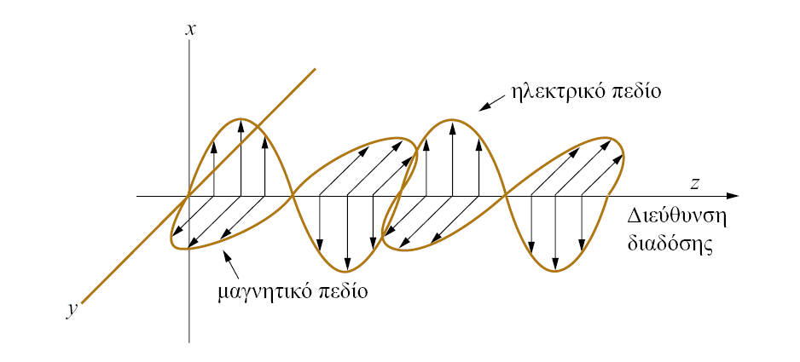
ΚΥΜΑΤΙΚΗ ΦΥΣΗ ΤΗΣ ΗΛΕΚΤΡΟΜΑΓΝΗΤΙΚΗΣ ΑΚΤΙΝΟΒΟΛΙΑΣ
Σύμφωνα με τον Maxwell (19^{ος} αιώνας), το φως έχει ηλεκτρικές και μαγνητικές ιδιότητες και, για το λόγο αυτό, είναι πιο σωστό να ονομάζεται ηλεκτρομαγνητική ακτινοβολία.
Πρόκειται για μια εγκάρσια κύμανση με μεταβαλλόμενο ηλεκτρικό και μαγνητικό πεδίο.
Ευθύγραμμα πολωμένη μονοχρωματική ακτινοβολία

Slide 6
ΚΥΜΑΤΙΚΗ ΦΥΣΗ ΤΗΣ ΗΛΕΚΤΡΟΜΑΓΝΗΤΙΚΗΣ ΑΚΤΙΝΟΒΟΛΙΑΣ
Το ηλεκτρικό και το μαγνητικό πεδίο της ακτινοβολίας αλληλεπιδρούν με την ύλη (άτομα, ΜΟΡΙΑ, ιόντα) και, σαν αποτέλεσμα, προκύπτει ένα φάσμα.
Τα δύο πεδία διαδίδονται ταυτόχρονα στο χώρο με ταχύτητα ίση με την ταχύτητα του φωτός:
$$c=3×10^{10} \text{cm} {\text{s}}^{\text{−1}}$$
Ευθύγραμμα πολωμένη μονοχρωματική ακτινοβολία

Slide 7
ΚΥΜΑΤΙΚΕΣ ΠΑΡΑΜΕΤΡΟΙ
Η ηλεκτρική συνιστώσα μπορεί να περιγραφεί με στοιχειώδη τρόπο ως ένα επίπεδο κύμα το οποίο διαδίδεται προς μία κατεύθυνση (π.χ. την κατεύθυνση z στο επίπεδο xz).
Το πλάτος του κύματος x μεταβάλλεται με το χρόνο t και την απόσταση z σύμφωνα με την εξίσωση:
Ευθύγραμμα πολωμένη μονοχρωματική ακτινοβολία

Slide 8
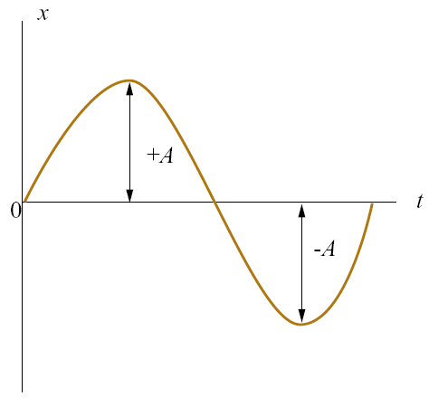
ΚΥΜΑΤΙΚΕΣ ΠΑΡΑΜΕΤΡΟΙ
A : μέγιστο πλάτος του κύματος
ν : συχνότητα
: κυματάριθμος (1/λ)
$$\tilde{ν}$$
Η συχνότητα, ν, εκφράζει τον αριθμό των κυμάτων ανά δευτερόλεπτο.
Το μήκος κύματος, λ , εκφράζει την απόσταση μεταξύ δύο κυμάτων.
Το πλάτος του κύματος είναι η προβολή ενός οποιουδήποτε σημείου του κύματος πάνω στον άξονα x.
Η καμπύλη του κύματος x = Asin(2πνt)
Για z= 0

Slide 9
ΚΥΜΑΤΙΚΕΣ ΠΑΡΑΜΕΤΡΟΙ
Ισχύς, P, της ηλεκτρομαγνητικής ακτινοβολίας είναι η ενέργεια της δέσμης που φθάνει σε μια επίπεδη επιφάνεια ανά δευτερόλεπτο.
Όλες οι περιπτώσεις ηλεκτρομαγνητικής ακτινοβολίας χαρακτηρίζονται από κοινή ταχύτητα,

Slide 10
Bασικές σχέσεις μεταξύ συχνότητας ( ), κυματαριθμού ( ) και μήκους κύματος ( )
Μονάδες:
O κύκλος ανά δευτερόλεπτο (s⁻¹) συμβολίζεται και Hz.
Συχνότητα:
Συνήθως η συχνότητα εκφράζεται σε πολλαπλάσια του Hz, όπως
το MHz (=10⁶ Hz),
το GHz (=10⁹ Hz), και
το THz (=10¹² Hz).

Slide 11
Bασικές σχέσεις μεταξύ συχνότητας ( ), κυματαριθμού ( ) και μήκους κύματος ( )
Μήκος κύματος:
Μετατροπές μήκους στη Φασματοσκοπία: 1 m = 10⁹ nm, 1 m = 10⁶ μm, 1 nm = 10Å
Η ταχύτητα του φωτός:
Τιμή σε μονάδες που «εξυπηρετεί» τον πολ/σμό με τον κυματαριθμό:

Slide 12
ΣΩΜΑΤΙΔΙΑΚΗ ΦΥΣΗ ΤΗΣ ΗΛΕΚΤΡΟΜΑΓΝΗΤΙΚΗΣ ΑΚΤΙΝΟΒΟΛΙΑΣ
Το 1900 ο Max Planck κατέληξε στο συμπέρασμα ότι η ηλεκτρομαγνητική ακτινοβολία συμπεριφέρεται μερικές φορές σαν δέσμη κινούμενων σωματιδίων. Τα σωματίδια αυτά το ονόμασε φωτόνια.
κινούνται με την ίδια ταχύτητα, c
η ενεργειά τους εξαρτάται από τη συχνότητα
Ενέργεια ενός φωτονίου:
και:
(σταθερά του Planck)
,

Slide 13
ΣΩΜΑΤΙΔΙΑΚΗ ΦΥΣΗ ΤΗΣ ΗΛΕΚΤΡΟΜΑΓΝΗΤΙΚΗΣ ΑΚΤΙΝΟΒΟΛΙΑΣ
Το 1900 ο Max Planck κατέληξε στο συμπέρασμα ότι η ηλεκτρομαγνητική ακτινοβολία συμπεριφέρεται μερικές φορές σαν δέσμη κινούμενων σωματιδίων. Τα σωματίδια αυτά το ονόμασε φωτόνια.
κινούνται με την ίδια ταχύτητα, c
η ενεργειά τους εξαρτάται από τη συχνότητα
Ενέργεια ενός φωτονίου:
και:
(σταθερά του Planck)
,
$$1 \text{c}{\text{m}}^{\text{−1}}⇿\text{ 1.986}×10^{−23} \text{J}$$

Slide 15
Όλες οι περιπτώσεις ηλεκτρομαγνητικής ακτινοβολίας χαρακτηρίζονται από κοινή ταχύτητα,
Ενέργεια ενός φωτονίου:
και:
(σταθερά του Planck)
,
$$1 \text{c}{\text{m}}^{\text{−1}}⇔\text{ 1.986}×10^{−23} \text{J}$$

Slide 16
Όταν η συχνότητα εκφράζεται σε Hz (s⁻¹), τότε η ενέργεια εκφράζεται σε J ανά μόριο (J/σωματίδιο).
Η ενέργεια μπορεί να εκφραστεί και σε J ανά mol (J mol⁻¹), εάν η ενέργεια σε J/μόριο πολλαπλασιαστεί με τον αριθμό του Avogadro:
N_{A}= 6.022 x 10²³ μόρια/mol

Slide 17
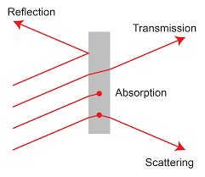
Τα αποτελέσματα της αλληλεπίδρασης μεταξύ της ακτινοβολίας και της ύλης (Μοριακά Φάσματα) αξιοποιούνται για τη μελέτη της δομής των μορίων.
Η αλληλεπίδραση αυτή μπορεί να προκαλέσει ανακατεύθυνση της ακτινοβολίας ή/και μεταβάσεις μεταξύ των ενεργειακών σταθμών των ατόμων ή των μορίων:
Η μετάβαση από ένα ενεργειακό επίπεδο προς ένα υψηλότερο με μεταφορά ενέργειας από την ακτινοβολία προς το άτομο ή το μόριο ονομάζεται απορρόφηση.
Η μετάβαση από ένα ενεργειακά υψηλότερο επίπεδο σε ένα χαμηλότερο ονομάζεται εκπομπή, όταν η διεργασία συνοδεύεται από μεταφορά ενέργειας στο πεδίο της ακτινοβολίας.
Η ανακατεύθυνση της ακτινοβολίας σαν αποτέλεσμα της αλληλεπίδρασής της με την ύλη ονομάζεται σκέδαση, και μπορεί να συνοδεύεται από μεταφορά ενέργειας (π.χ., αλλαγή στο μήκος κύματος)

Slide 18
Εκπομπή και απορρόφηση ακτινοβολίας
Φάσμα απορρόφησης
(παρατήρηση εναπομένουσας ακτινοβολίας)
Φάσμα εκπομπής
(παρατήρηση εκπεμπόμενης ακτινοβολίας)
Ε₂
Απόρρόφηση ενέργειας - διέγερση
Ε₁
Η ελάχιστη ενέργεια που απαιτείται για να γίνει
μια μετάπτωση αντιστοιχεί σε ένα
μέγιστο μήκος κύματος
Ε₂
Εκπομπή ενέργειας - αποδιέγερση
Ε₁

Slide 19
Γιατί τα μόρια απορροφούν ή εκπέμπουν ηλεκτρομαγνητική ακτινοβολία;
Ένα μόριο που κινείται ελεύθερα αποκτά/έχει:
Μεταφορική ή κινητική ενέργεια (ελεύθερη κίνηση του μορίου)
Περιστροφική ενέργεια (περιστροφή του μορίου
γύρω από το κέντρο μάζας του)
Δονητική ενέργεια (δονητικές κινήσεις του μορίου)
Ηλεκτρονική ενέργεια (οφείλεται στη διάταξη των ηλεκτρονίων
των ατόμων του μορίου στα διάφορα μοριακά τροχιακά του)
Κβαντισμένα είδη ενεργειών
Ενδιαφέρουν τη Φασματοσκοπία
- Η κινητική ενέργεια είναι «συνεχής» (μη κβαντισμένη)
και ως τέτοια δεν επηρεάζει τα φάσματα απορρόφησης/εκπομπής

Slide 20
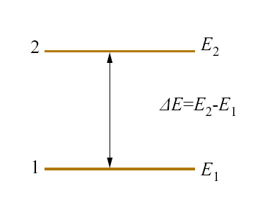
ΦΑΣΜΑΤΑ ΑΠΟΡΡΟΦΗΣΗΣ ΚΑΙ ΕΚΠΟΜΠΗΣ
Σωματίδια όπως άτομα, ιόντα και μόρια, μπορούν να βρίσκονται σε καθορισμένες, διακριτές καταστάσεις που χαρακτηρίζονται από ορισμένα ποσά ενέργειας.
Όταν ένα σωματίδιο αλλάζει την κατάστασή του, απορροφά ή εκπέμπει μια ποσότητα ενέργειας ακριβώς ίση με την ενεργειακή διαφορά μεταξύ (των) δύο καταστάσεων.
Όταν άτομα, ιόντα ή μόρια απορροφούν ή εκπέμπουν ακτινοβολία, για να μεταβούν από μια ενεργειακή κατάσταση σε άλλη, η συχνότητα ν ή το μήκος κύματος λ της ακτινοβολίας σχετίζεται με τη διαφορά των ενεργειών στις δύο καταστάσεις:
ΔΕ= Ε₂-Ε₁ = hv = hc/λ
Εάν ακτινοβολήσουμε ένα μόριο στη στάθμη 1 με πολυχρωματική ακτινοβολία τότε ...
... το μόριο θα απορροφήσει εκείνη την ακτινοβολία, της οποίας η συχνότητα είναι ακριβώς ίση με ν= ΔΕ/h και θα μεταβεί στη στάθμη 2.
Η μετάβαση αυτή είναι υπεύθυνη για τη δημιουργία του φάσματος απορρόφησης
Θεμελιώδης και διεγερμένη κατάσταση

Slide 21
ΦΑΣΜΑΤΑ ΑΠΟΡΡΟΦΗΣΗΣ ΚΑΙ ΕΚΠΟΜΠΗΣ
Επίσης, είναι δυνατόν το μόριο να βρίσκεται στη στάθμη 2 από την οποία μπορεί να μεταβεί στη στάθμη 1 με ταυτόχρονη εκπομπή ακτινοβολίας.
Ο ανιχνευτής θα δείξει ότι η συχνότητα είναι ακριβώς ίση με:
ν= ΔΕ/h
Με τον τρόπο αυτό, δημιουργείται ένα φάσμα εκπομπής, το οποίο θεωρείται συμπληρωματικό του φάσματος απορρόφησης.
Η συχνότητα απορρόφησης είναι ίση με τη συχνότητα εκπομπής.
Οι συχνότητες απορρόφησης ή εκπομπής είναι χαρακτηριστικές για κάθε άτομο ή μόριο και επιτρέπουν με απόλυτη αξιοπιστία την ανίχνευσή του.
Θεμελιώδης και διεγερμένη κατάσταση

Slide 22
ΦΑΣΜΑΤΑ ΑΠΟΡΡΟΦΗΣΗΣ ΚΑΙ ΕΚΠΟΜΠΗΣ
Η στάθμη με τη χαμηλότερη ενέργεια (π.χ. Η Ε₁) ονομάζεται βασική ή θεμελιώδης στάθμη και η στάθμη με την υψηλότερη ενέργεια (π.χ. Η Ε₂) ονομάζεται διεγερμένη στάθμη.
Με απορρόφηση ακτινοβολίας το μόριο διεγείρεται, ενώ με εκπομπή ακτινοβολίας το μόριο αποδιεγείρεται.
Θεμελιώδης και διεγερμένη κατάσταση

Slide 23
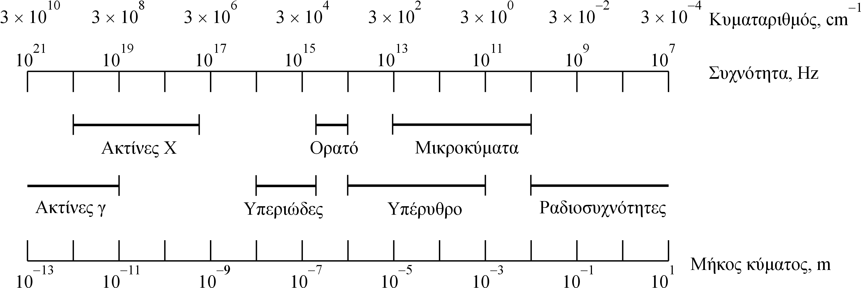
ΤΟ ΗΛΕΚΤΡΟΜΑΓΝΗΤΙΚΟ ΦΑΣΜΑ
Η έκταση (περιοχή ενεργειών) της ακτινοβολίας αναφέρεται ως Ηλεκτρομαγνητικό Φάσμα και, ανάλογα με την ενέργειά της, ποικίλλει από τις ακτίνες γ ως τα ραδιοκύματα.
Περιοχές του ηλεκτρομαγνητικού φάσματος

Slide 24
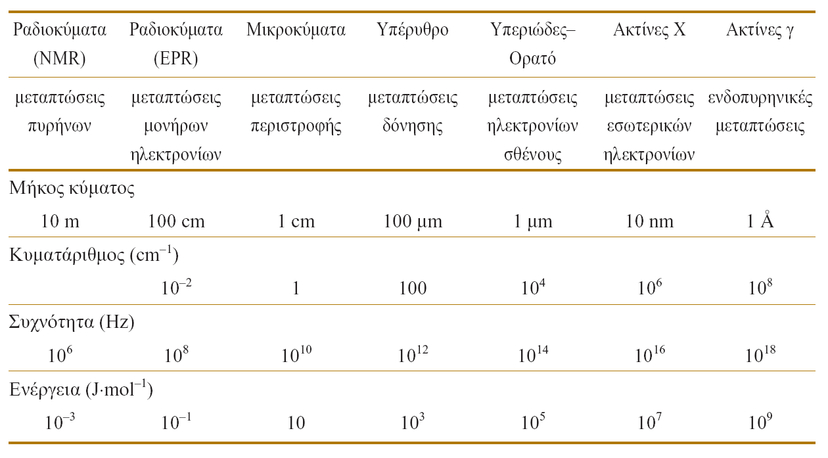
ΤΟ ΗΛΕΚΤΡΟΜΑΓΝΗΤΙΚΟ ΦΑΣΜΑ
Περιοχές του ηλεκτρομαγνητικού φάσματος

Slide 25
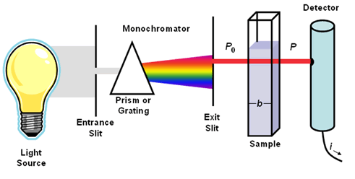
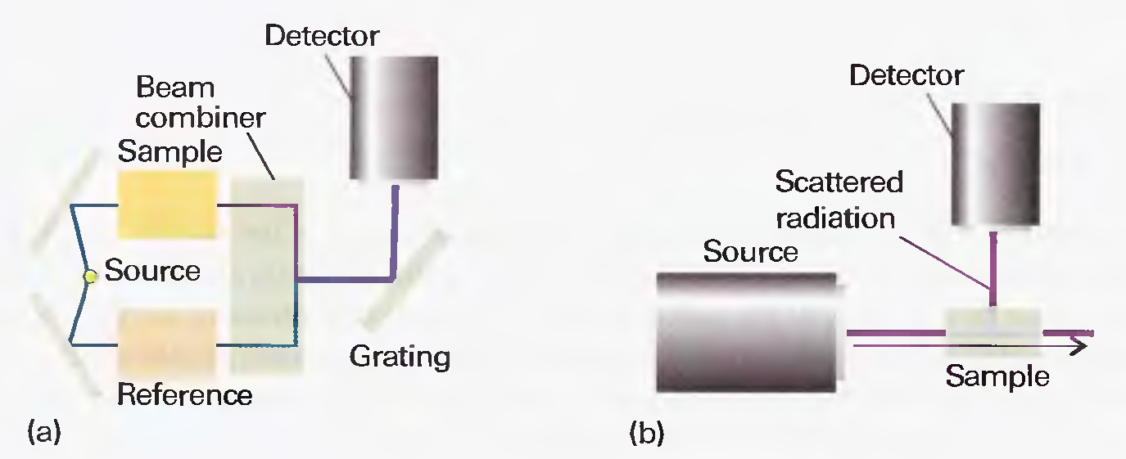
ΟΡΓΑΝΟΛΟΓΙΑ
Ένα τυπικό φασματόμετρο απορρόφησης αποτελείται από την πηγή ακτινοβολίας, ένα στοιχείο διασποράς, και τον ανιχνευτή.
Τυπικός σχεδιασμός φασματόμετρων (α) απορρόφησης και (b) σκέδασης

